Slide 1
Fédération liégeoise du POB/PSB/PS (1792528)
June 28 2012 at 4:06:47

Slide 2
Livrets d'ouvrier (2899925)
December 13 2013 at 11:12:10

Slide 3
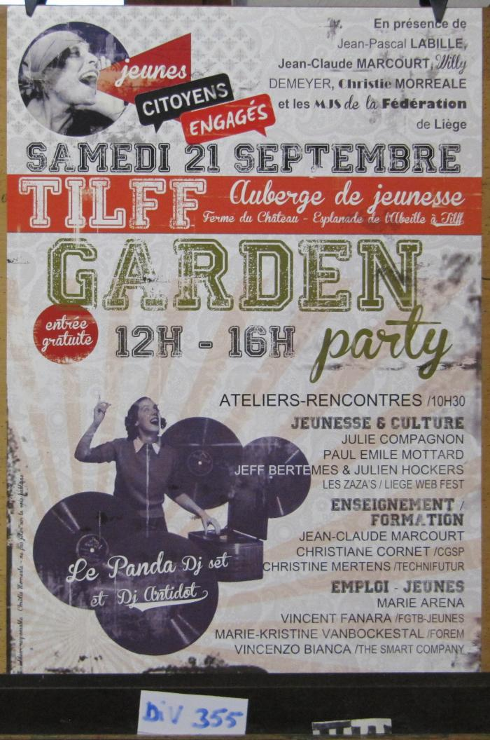
Garden Party (ARC-C AFF DIV 0355)

Slide 4
Assemblée fédérale (ARC-C AFF DIV 0358)

Slide 5
Cartes de voeux et invitations 2016 (ARC-C CAR 2016)
July 17 2014 at 4:07:42

